Slide 2
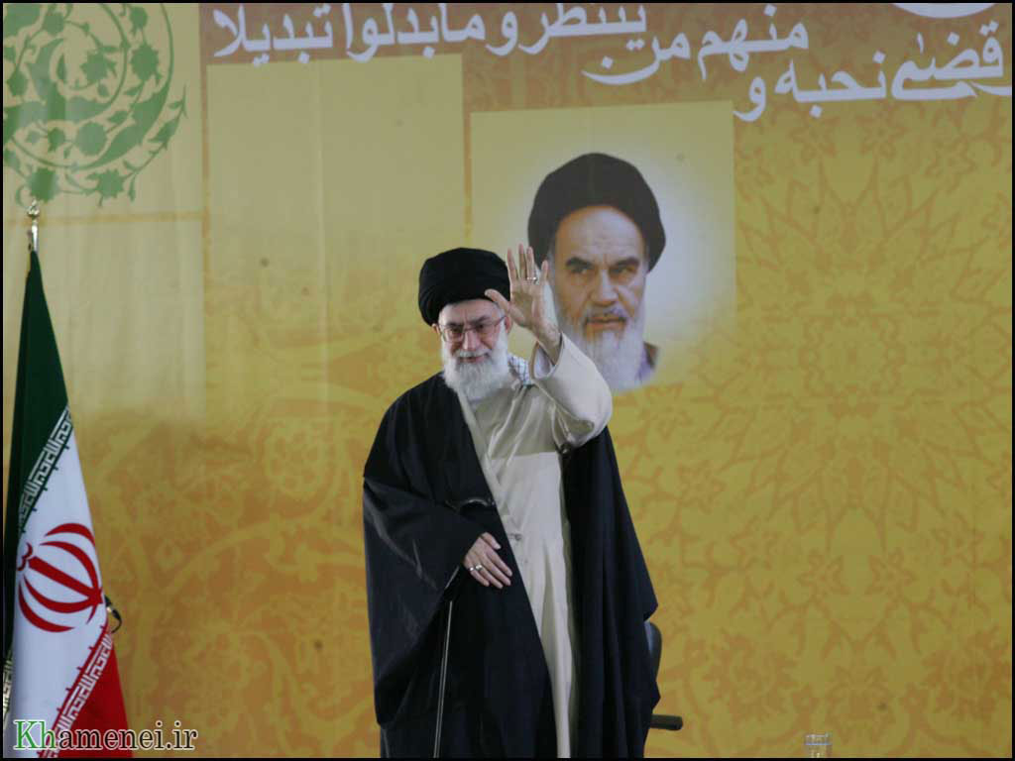

Slide 3
بازخوانی بیانات راهبردی امام خامنه ای در حرم امام راحل
مکتب امام به عنوان نقشه ی راه
باور ما می توانیم
شاخص های انقلابیگری
بازخوانی اصول امام

Slide 4
مکتب امام خمینی در بیانات رهبری
محور تصمیم گیری های امام
باور به مردم
باوربه خود
باور به خدا

Slide 5
باور به خدای متعال
حرکت و اقدام برای او
یقین به وعده ی الهی
اعتمادبه خدای متعال

Slide 6
باور به خود
امام اعتقادخود رابه توانایی شخصی خودبه معنای حقیقی کلمه به مظهربروزوظهوررساند،درعاشورای 42امام درعین غربت...درمدرسه ی فیضیه محمدرضاراتهدیدکرد که اگراینجورحرکت کنی،من به مردم خواهم گفت توراازایران بیرون کنند.یک روحانی ساکن قم،بدون سلاح وبدون تجهیزات بدون پول،بدون پشتوانه ی بین المللی فقط به اتکاء ایمان خدا واعتمادبه نفس است که می تواند دراین میدان بایستد .همین باور به خود درعمل امام درگفتارامام به ملت ایران منتقل شد.

Slide 7
باوربه مردم
شناخت خصوصیات مردم ایران
ایمان عمیق
باهوش و شجاع
اعتمادبه ملت
با برانگیختن غیرت دینی مردم

Slide 8
نقشه ی راه امام در سیاست داخلی
تکیه به رأی مردم
تأمین اتحادو یکپارچگی ملت
مردمی بودن وغیر اشرافی بودن زمامداران
دل بسته بودن مسئولان به مصالح ملت
کار وتلاش همگانی برای پیشرفت کشور

Slide 9
نقشه ی راه امام در سیاست خارجی
برادری با ملت های مسلمان
مبارزه برای آزادی کشور فلسطین
ایستادگی در مقابل سیاست های مداخله گر وسلطه طلب
مبارزه باصهیونیسم
ارتباط برابر با همه ی کشورها به جز کشورهایی که تیغ بر روی ملت ایران کشیده اند و دشمنی می کنند
کمک به مظلومین عالم
ایستادگی در برابر ظالمان

Slide 10
نقشه ی راه امام در فرهنگ
فرهنگ
نفی فرهنگ اباحه گری غربی
نفی جمود و تحجروریاکاری در دین
مبارزه با ترویج فسادو فحشادر جامعه
دفاع قاطع از اخلاق و احکام اسلام

Slide 11
نقشه ی راه امام در اقتصاد ملی
دفاع از طبقات محروم
رد فرهنگ ظالمانه ی سرمایه داری
احترام به مالکیت سرمایه وکار
استقلال در اقتصاد ملی
احترام به مالکیت
عدالت اقتصادی در تولید وتوزیع
تکیه به خودکفایی
مقابله ی با فرهنگ سرمایه داری
هضم نشدن در اقتصاد جهانی

Slide 12
ابعاد معنویت،عقلانیت و عدالت در مکتب امام

Slide 13
معنویت در مکتب امام
اهل سلوک معنوی
اهل توجه وتذکر وخشوع و ذکر
امید به خدای متعال
اهل ارتباط باخدا
باور به کمک الهی

Slide 14
توصیه ی امام به مسئولین در باب معنویت
حسن ظن به خدا | اعتمادبه خدا | توکل | فداکاری در راه هدف | پیش رفتن با تکلیف | اخلاص
بی عیب ندانستن خود | منصوب کردن خود به خطا و اشتباه | بالاتر از انتقاد ندانستن خود | مغرور نشدن | عالم را محضر خدا دانستن | کار کردن برای خدا

Slide 15
عقلانیت در مکتب امام
گزینش مردم سالاری برای نظام سیاسی کشور
تزریق روح اعتماد به نفس و خود اتکایی درملت
سرسختی وعدم انعطاف او در مقابله ی با دشمن مهاجم
تفهیم به مردم که صاحب ومالک این کشورند
تکیه ی اوبه خرد وهوشمندی
تدوین قانون اساسی توسط خبرگان ملت

Slide 16
عدالت توأم با عقلانیت و معنویت
عدالت برخاسته از عقلانیت ومعنویت
پرهیز از اشرافی گری ،توصیه به مسئولین
تکیه بر طبقات ضعفابا تعبیر پابرهنگان وکوخ نشینان
خدمات عمومی به سراسر کشور
رسیدگی به طبقات محروم

Slide 17
آسیب ها در زمینه ی عدالت
زیرپاگذاشتن اخلاق به نام انقلابی گری
اهانت به کسانی که از لحاظ فکری مخالف ماهستند
سلب امنیت از بخشی از مردم جامعه به نام انقلابی گری

Slide 18
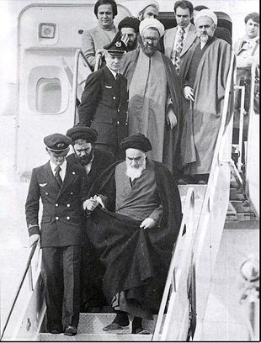
ابعاد دعوت امام
پرچم احیای اسلام که مربوط به امت بزرگ اسلامی است
پرچم عزت وسربلندی ایران وایرانی

Slide 19
پرچم احیای اسلام ،مربوط به امت بزرگ اسلامی
جنگ های 22 روزه
جنگ های 33 روزه
انتفاضه های فلسطینی
هویت بخشی به مسلمانان جهان
شخصیت بخشی به آنان
اصالت بخشی به آنان

Slide 20
پرچم عزت وسربلندی ایران وایرانی
رسیدن به اوج اعتلا وپیشرفت
حفظ عزت در همه ی عرصه ها
رکن اساسی پیشرفت
دمیدن روح خودباوری
اعتمادبه نفس ملی
دو رکن اساسی پیشرفت هرکشور

Slide 21
حفظ عزت ملی در تمام عرصه ها
عزت ملی در اداره ی کشور
عزت ملی در مدیریت کشور
عزت ملی در اقتصاد
عزت ملی در عرصه ی علم
عزت ملی در عرصه ی فرهنگ

Slide 22
عزت ملی در مدیریت کشور
علم:جوان دانشجوی او،عالم محقق او سعی کند مرزهای علم را در نوردد نهضت نرم افزاری و تولید علم
اقتصاد:کشور به قدرت خودکفایی برسد
مدیریت کشور:یک نظام به خود متکی باشد
در نحوه ی اداره ی کشوروارتباط با انسانها:تک تک انسانها در یک جامعه مورد احترام قرار گیرند اگر هم دین شماست مورداحترام است ،اگر هم دین شما نیست مورد احترام است درجامعه هر که انسان است مورد احترام است
فرهنگ:یک ملت به سنت های خود پای بند باشد برای آنها ارج قائل باشد مقلد فرهنگ های بیگانه ومهاجم نشود درمقابل فرهنگ دیگران خودباخته نشود

Slide 23
عزت ملی در سیاستهای گوناگون ودر تعاملش با کشورهای دیگرودولت ها وقدرت ها
از استقلال رأی برخوردار باشد .یک دولت، یک نظام در مقابل قدرتها آنچنان ظهور کند که نتوانند در هیچ مسأله ای اراده ی خودشان را براو تحمیل کنند

Slide 24
شاخص های مکتب سیاسی امام

Slide 25
معنویت تنیده ی در سیاست
عمل به تکلیف
مغرورنشدن
دچار تردید نشدن و خسته نشدن
نهراسیدن از مرگ و از شکست
برنگشتن از راه

Slide 26
اعتقاد راسخ به نقش مردم
وامرهم شوری بینهم
مردم سالاری برخاسته از متن دین

Slide 27
نگاه بین المللی وجهانی این مکتب
مخاطب امام در سخن و ایده سیاسی خود ،بشریت است نه فقط ملت ایران

Slide 28
پاسداری از ارزشها
مظهرآن در تبیین مسأله ی ولایت فقیه است
ولایت فقیه جایگاه مهندسی نظام وحفظ خط وجهت نظام و جلوگیری از انحراف به چپ وراست است
اساسی ترین تعریف مفهوم ولایت فقیه
ضابطه ی ولایت فقیه براساس معنویت است
علم ،درایت،تقوا
علم آگاهی می آورد ،تقوا شجاعت می آوردو درایت مصالح کشور را تأمین می کند

Slide 30
مهم ترین اصول امام ره
اعتقاد به استقلال و رد سلطه پذیری
اثبات اسلام ناب محمدی (ص) و نفی اسلام امریکایی
تکیه بر وحدت ملی
اعتماد به و عده ی الهی و بی اعتمادی به قدرتهای مستکبر و زورگوی جهانی
اعتقاد به اراده ی مردم ونیروی مردم ومخالفت با تمرکزهای دولتی
حمایت از محرومان ومستضعفان و مخالفت با خوی کاخ نشینی
مخالفت صریح با جبهه ی قلدران بین المللی و مستکبران

Slide 31
اسلام امریکایی

Slide 32
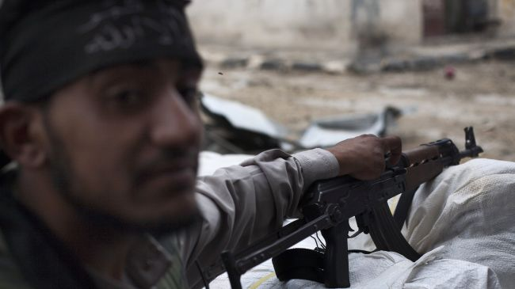

Slide 33
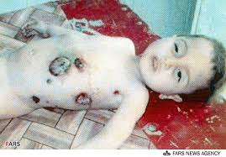
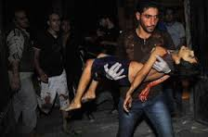
نتایج اسلام امریکایی

Slide 34
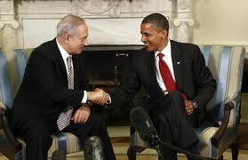
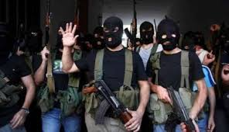
شاخصه های اسلام امریکایی
اسلام سکولار
اسلام متحجر

Slide 35
ویژگی های اسلام ناب
اسلام ناب
اسلام متکی به کتاب و سنت
با فکر روشن
آشنایی به مکان وزمان
با شیوه و متد علمی جا افتاده و تکمیل شده

Slide 36
تفاوت اسلام ناب و اسلام امریکایی
اسلام خرافه و بدعت وچشم پوشیدن از اصول خود
اسلام کتاب و سنت واسلام اهل بیت

Slide 37
اسلام جهادوشهادت/اسلام اسارت وذلت
اسلام قعود واسارت وذلت ،اسلام امتداد نداشتن در عمل ودر توده های مردم ،متزلزل و مرعوب شدن درمقابل قدرت کفر
اسلام جهاد وشهادت ،اسلام انقلابی،اسلام مرعوب نشدن درمقابل هیچ قدرتی

Slide 38
اسلام تعبد/اسلام التقاط
اسلام التقاط،سرمایه داری،سوسیالیستی،مطابق با اصول امریکایی وغربی
اسلام تعبد ،اسلام صفا وصمیمیت

Slide 39
اسلام تعقل/اسلام جهالت
اسلام جهالت ومطلوب واشنگتن ،لندن وپاریس،اسلام لائیک و غرب گرا ،تکفیری وخشن
اسلام تعقل،اسلام اصولگرای معتدل وعقلانی

Slide 40
اسلام دنیا وآخرت/اسلام دنیا پرستی
اسلام دنیا پرستی ورهبانیت ،برده ی دلار امریکایی،اسلام مصرف زده واسیر سرمایه داری غرب ، وسیله ای برای منحصرکردن دین به مسجد
اسلام دنیا وآخرت ،اسلام به ارمغان آوردن همه ی نعمت ها برای ملت ها،اسلام زندگی ساز

Slide 41
اسلام علم ومعرفت/اسلام تحجر
اسلام تحجروغفلت،اسلام مراسم ومناسک میان تهی
اسلام علم و معرفت،اسلام فقاهتی

Slide 42
اسلام دیانت/اسلام بی بندوباری
اسلام بی بندوباری آلوده شدن به انواع فساداخلاقی وکنارآمدن بافسادحاکمان ظالم
اسلام دیانت،اخلاق وفضیلت وپرهیزکاری

Slide 43
اسلام سیاست/اسلام منهای سیاست
اسلام بی تفاوتی،به دام افتادن درلیبرال دموکراسی غربی،اسلام منهای سیاست ،اسلام بی حالی و افسردگی،اسلام انسانهای بی درد وبه فکر رفاه حیوانی خود
اسلام سیاست ومردمسالاری،هراسان کننده مستکبرین عالم با تشکیل حکومت اسلامی،اسلام استقلال وعزت وهویت،اسلام درک وعمل سیاسی

Slide 44
اسلام فردوجامعه/اسلام تشریفاتی
اسلام تشریفاتی و بی خاصیت،بهانه ای برای انزوای اهل دین ونپرداختن به امور مسلمین ،نگاه فردی به اسلام
اسلام فرد وجامعه،قیام وعمل،فعال در عرصه ی بین الملل

Slide 45
اسلام نجات بخش محرومین /اسلام بازیچه ی دست قدرتها
اسلام بازیچه ی دست قدرتها،مایه ی شادی دشمنان خدا،اسلام وابسته به دستگاه های استعماری وفهدگونه،بی تفاوتی در مقابل ظلم و زیاده خواهی
اسلام نجات بخش محرومین،مدافع مظلوم وناسازگاربا ظالم،اعتقادبه آزادی و عدالت طلبی

Slide 46
اسلام وحدت اسلام/اسلام تفرقه افکنی
اسلام آشتی با امریکا ورژیم صهیونیستی وناتو و جنگ های قبیله ای با مسلمانان،اشدّا با مومنین ورحما باکفار
اسلام تکیه بر مشترکات شیعه و سنی و پرهیز از جریحه دار کردن احساسات دیگر مسلمانان

Slide 47
آنچه برای آینده ی ما لازم است

Slide 48
آنچه برای بنای آینده ی ما لازم است
ستون اصلی تقویت ایمان دینی است
تقویت ایمان دینی
عدالت
علم
اتحادملی وآرامش در کشور

Slide 49
حرکت تبلیغاتی دشمن
تبلیغات سازمان دهی شده ی دشمن علیه ایران
علیه ایران اجماع جهانی وجود دارد
ایران تهدید جهانی است
ایران در صدد ساختن سلاح هسته ای است
ایران ناقض حقوق بشر است

Slide 50
خطاب به ناقضان و مدعیان حقوق بشر
شما از حقوق بشر حرف می زنید ؟شمااز مخالفت باتروریسم حرف می زنید؟دولتی که زندان گوانتاناموو زندان ابوغریب وجنایت هایی ازاین قبیل...غلط می کند راجع به حقوق بشر حرف بزند.

Slide 51
بازخوانی اصول امام
منظومه‌ی فکری امام دارای خصوصیّات کامل یک مکتب فکری و اجتماعی و سیاسی است.
تحریف شخصیّت امام، تحریف راه امام و منحرف کردن مسیر صراط مستقیم ملّت ایران است.
اگر راه امام را گم کنیم یا فراموش کنیم یا خدای نکرده عمداً به کنار بگذاریم، ملّت ایران سیلی خواهد خورد.
آن راهی که میتواند مانع از این تحریف بشود، بازخوانی اصول امام است.
1- اثباتِ اسلام ناب محمدّی و نفی اسلام آمریکایی است.
2- اعتماد به صدق وعده‌ی الهی، و بی‌اعتمادی به قدرتهای مستکبر و زورگوی جهانی است؛
3- اعتقاد به اراده‌ی مردم و نیروی مردم، و مخالفت با تمرکزهای دولتی؛
4- امام طرف‌دار جدّی حمایت از محرومان و مستضعفان بود؛ و رد اشرافی گری؛
5- امام صریحاً مخالف قلدران بین‌المللی و مستکبران و هیچ ملاحظه‌ای نمی کرد.
6- مسئله‌ی استقلال کشور، ردّ سلطه‌پذیری است‌
7- وحدت ملّی است و توجّه به توطئه‌های تفرقه‌افکن؛

Slide 52
شاخصهای انقلابی گری
برای انقلابی بودن شاخصهایی وجود دارد. من پنج شاخص را ذکر می کنم.
ما باید سعی کنیم در خودمان این پنج شاخص را ایجاد کنیم و حفظ کنیم، هرجا هستیم؛
اوّل، پایبندی به مبانی و ارزشهای اساسی انقلاب
دوّم، هدف‌گیری آرمانهای انقلاب و همّت بلند برای رسیدن به آنها
سوّم، پایبندی به استقلال همه‌جانبه‌ی کشور، استقلال سیاسی، استقلال اقتصادی، استقلال فرهنگی چهارم، حسّاسیّت در برابر دشمن و کار دشمن و نقشه‌ی دشمن و عدم تبعیّت از او
پنجم، تقوای دینی و سیاسی که این بسیار مهم است
این پنج شاخص اگر در کسی وجود داشته باشد، قطعاً انقلابی است، درجات انقلابی بودن، مختلف است.

